Slide 1
Дыхательная гимнастика
Подготовила: учитель-логопед
МКДОУ детского сада №24
Теренко Н.А.

Slide 2
Рекомендации по выполнению дыхательной гимнастики.
Проводить упражнения в хорошо проветриваемом помещении или при открытой форточке.
Занятия проводить до еды.
Заниматься в свободной, не стесняющей движения одежде.
Воздух необходимо набирать через нос, плечи не поднимать.
Выдох должен быть длительным, плавным.
Необходимо следить, чтобы не надувались щёки (на начальном этапе их можно прижимать ладонями)

Slide 3
Рекомендации по выполнению дыхательной гимнастики
В процессе речевого дыхания не напрягать мышцы в области шеи, рук, груди, живота.
Упражнения можно выполнять как в положении сидя, так и стоя.
Достаточно трёх-пяти повторений. Многократное выполнение дыхательных упражнений может привести к гипервентиляции! Наступление гипервентиляции можно определить по следующим признакам: побледнение лица, жалобы на головокружение, отказ от занятий.
Дозировать количество и темп упражнений.
После выдоха перед новым вдохом сделать остановку на 2-3 секунды.

Slide 4
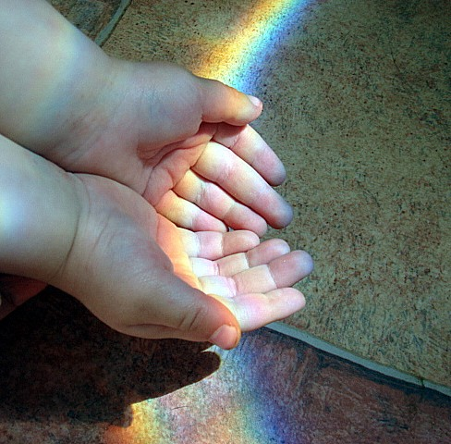
«Греем руки» - вдыхать через нос и дуть на озябшие руки, плавно выдыхая через рот со звуком х-х-х, как бы согревая руки.

Slide 5
«Кто громче» - выпрямить спину, сомкнуть губы, указательный палец левой руки положить на боковую сторону носа, плотно прижимая левую ноздрю, глубоко вдохнуть правой ноздрей (рот закрыть) и произносить (выдыхать) «м-м-м», одновременно похлопывая указательным пальцем правой руки по правой ноздре (в результате получается длинный скандированный выдох); выполнить такие же действия, прижимая правую ноздрю.

Slide 6
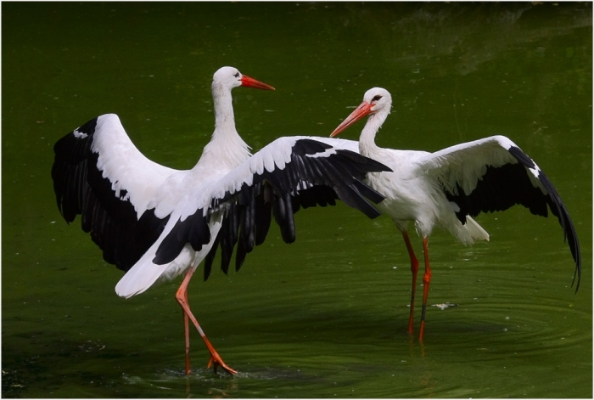
«Аист» - стоять прямо, поднять руки в стороны, одну ногу, согнув в колене, вынести вперед и зафиксировать положение на несколько минут, удерживая равновесие; на выдохе опустить ногу и руки, тихо произнося «ш-ш-ш» (6-7 раз)

Slide 7
«Шарик» - представить себя воздушным шариком; на счет 1,2,3,4, сделать четыре глубоких вдоха и задержать дыхание. Затем на счет 1-5 медленно выдохнуть.

Slide 8
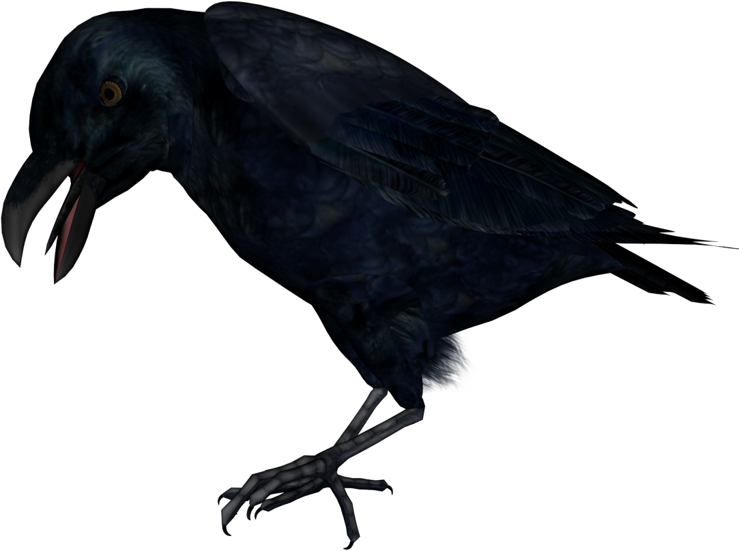
« Ворон» - сесть прямо, быстро поднять руки через стороны вверх – вдох, медленно опустить руки – выдох. Произнести: «кар», максимально растягивая звук р-р-р…

Slide 9
«Каша» - вдыхать через нос, на выдохе произнести слово «пых». Повторить не менее 6 раз.

Slide 10
Удачи на занятиях!

